Slide 1
Fakultet tehničkih nauka Novi Sad
Predmet: Soft kompjuting
Student: Aleksandar Mićić
Broj indeksa: RA 113/2012
Tema: Prepoznavanje oblika crvene hemijske olovke pri ispravljanju pismenih radova i generisanje broja poena i ocene na osnovu prepoznatih oblika

Slide 2
Motivacija
- Prebrojavanje tačnih odgovora i broja poena kod pismenih radova nije uvek brzo, pogotovo kad postoji dosta zadataka.
- Česte su greške prilikom prebrojavanja tačnih i netačnih odgovora.

Slide 3
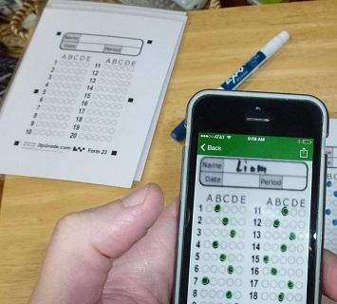
Slična rešenja
Zipcode
aplikacija na
osnovu slike
pronalazi
tačne
odgovore na
testu

Slide 4
Tok izvršenja programa
1. Obučavanje neuronske mreže oblicima koji će se koristiti za ispravljanje pismenog (checkmark,falsemark itd. )
2.Prosleđivanje fotografije ispravljenog pismenog rada sa datim oblicima i njeno procesiranje
3. Definisanje vrednosti (broja poena ili procenta) koji svaki odgovor nosi
4. Generisanje ukupnog broja poena i ocene, na osnovu zadatih parametara.

Slide 5

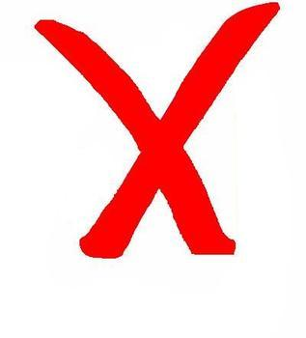
Neki od čestih oblika koji se koriste pri ispravljanju pismenih
Tačno Netačno

Slide 6
Koraci implementacije
Uklanjanje šuma i anomalija na slici
Grayscale
Treshold
Morfoloske operacije (dilatacija,erozija)
Pronalaženje kontura (koje su pri tom i crvene boje)
Izvlačenje neophodnih oblika (checkmark,falsemark itd. )
Primena algoritma kojim će na osnovu dobijenih oblika biti generisan ukupan broj bodova i ocena

